Slide 1
MySQL 事务
20级后端1班 杨政鑫

Slide 2
目录
CONTENTS
01
事务概述
02
事务的四大特性ACID
事务隔离级别
03
.
04
事务的传播行为

Slide 3
PART 01
什么事务？
事务可以认为是SQL语句处理的最小单元，具有一定的原子性，是由一条或者多条SQL语句组成，事务执行完成，那么所有的SQL语句全部执行，都要执行成功。一旦出现任何一个SQL语句异常，回到事务执行之前，事务执行失败。
事务相关命令可分为
1、开启事务（ start transaction）
2、提交事务（commit）
3、回滚事务（ rollback ）
Notes:
事务由事务开始(begin transaction)和事务结束(end transaction)之间执行的全体操作组成

Slide 4
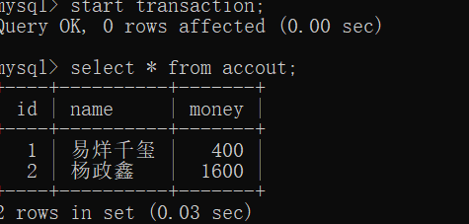
开启事务
start transaction
Notes:
Transaction trænˈzækʃn

Slide 5
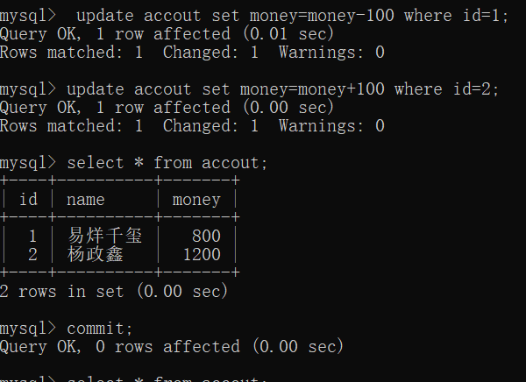
提交事务
commit

Slide 6
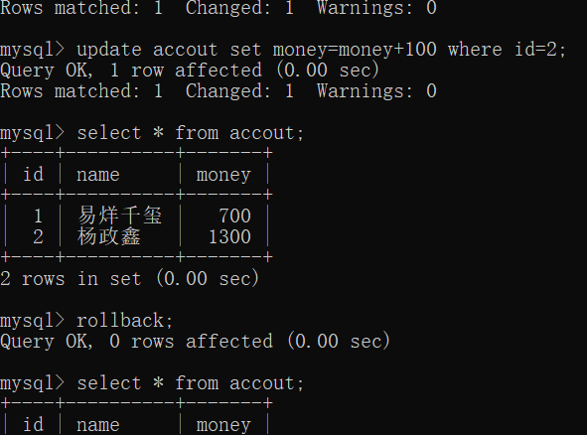
回滚事务
rollback
Notes:
Rollback rəʊlbæk

Slide 7
事务的作用
事务管理至关重要，它保证了用户的每一次操作都是可靠的，即便出现了异常的访问情况，也不至于破坏后台数据的完整性。
就像银行的自动提款机ATM，通常ATM都可以正常为客户服务，但是也难免遇到操作过程中及其突然出故障的情况，此时，事务就必须确保出故障前对账户的操作不生效，就像用户刚才完全没有使用过ATM机一样，以保证用户和银行的利益都不受损失。

Slide 8
PART 02
事务的四大特性ACID
Atomicity【原子性】
Consistency【一致性】
事务中的操作，要么全部成功就提交，要么全部失败就回滚
事务执行前后的状态保持一致
C
A
D
I
Durability【持久性】
Isolation【隔离性】
事务一旦提交，就是一个持久化操作
事务之间是相互隔离的
Notes:
事务具有4个属性：原子性、一致性、隔离性、持续性。这四个属性通常称为ACID特性。
Atomicity [ˌatəˈmɪsɪti]
Consistency [kənˈsɪstənsi]
Isolation [ˌaɪsəˈleɪʃn]
Durability [ˌdjʊərəˈbɪləti]

Slide 9
隔离性问题
脏读：一个事务读到了另一个事务未提交的数据
不可重复读：在同一个事务中读到了不同的结果
虚读：就是一个未提交的事务读取到另一个刚添加事务的数据。
Notes:
脏读就是你给别人转钱，别人收到了你的转账，你只要rollback一下，你转的钱就会回来
不可重复读：左边客户端commit提交之后，但是此时右边客户端的事务还没有提交，可是此时右边客户端的lucy钱变成了4500元，这就是不可重复读，因为右边客户端在一个事务中两次读取的数据的内容不一致
幻读是在可重复读的事务隔离级别下会出现的一种问题，简单来说，可重复读保证了当前事务不会读取到其他事务已提交的 UPDATE 操作。但同时，也会导致当前事务无法感知到来自其他事务中的 INSERT 或 DELETE 操作，这就是幻读。
https://www.itqiankun.com/article/1564901308
脏读：事务A读取了事务B更新的数据，然后B回滚操作，那么A读取到的数据是脏数据
2、不可重复读：事务 A 多次读取同一数据，事务 B 在事务A多次读取的过程中，对数据作了更新并提交，导致事务A多次读取同一数据时，结果 不一致。
3、虚读：系统管理员A将数据库中所有学生的成绩从具体分数改为ABCDE等级，但是系统管理员B就在这个时候插入了一条具体分数的记录，当系统管理员A改结束后发现还有一条记录没有改过来，就好像发生了幻觉一样，这就叫虚读。
小结：不可重复读的和幻读很容易混淆，不可重复读侧重于修改，幻读侧重于新增或删除。解决不可重复读的问题只需锁住满足条件的行，解决幻读需要锁表

Slide 10
PART 03
事务的四中隔离级别
read uncommitted
Repeatable read
可重复读
读未提交
read committed
Serializable
读已提交
序列化
Notes:
Serializable：sɪˌriəˌlaɪzəbl
Repeatable rɪˈpiːtəbl

Slide 11
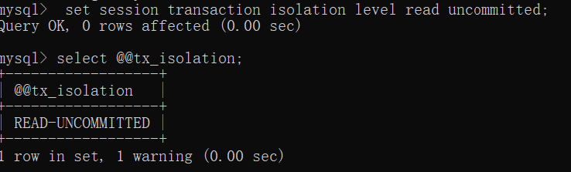
第一级别
read uncommitted
读未提交，没什么用，什么问题都解决不了
set session transaction isolation level read uncommitted;
Notes:
事例：老板要给程序员发工资，程序员的工资是3.6万/月。但是发工资时老板不小心按错了数字，按成3.9万/月，该钱已经打到程序员的户口，但是事务还没有提交，就在这时，程序员去查看自己这个月的工资，发现比往常多了3千元，以为涨工资了非常高兴。但是老板及时发现了不对，马上回滚差点就提交了的事务，将数字改成3.6万再提交。分析：实际程序员这个月的工资还是3.6万，但是程序员看到的是3.9万。他看到的是老板还没提交事务时的数据。这就是脏读。

Slide 12
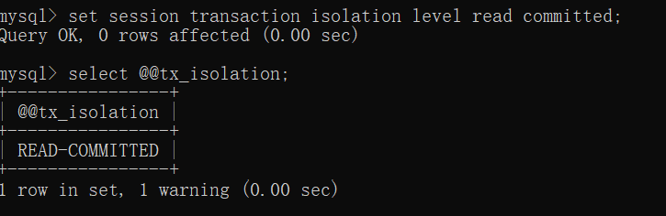
第二级别
Read committed
读已提交，能够解决脏读
set session transaction isolation level read committed;（安全性低，速率快）
Notes:
事例：程序员拿着信用卡去享受生活（卡里当然是只有3.6万），当他埋单时（程序员事务开启），收费系统事先检测到他的卡里有3.6万，就在这个时候！！程序员的妻子要把钱全部转出充当家用，并提交。当收费系统准备扣款时，再检测卡里的金额，发现已经没钱了（第二次检测金额当然要等待妻子转出金额事务提交完）。程序员就会很郁闷，明明卡里是有钱的…分析：这就是读提交，若有事务对数据进行更新（UPDATE）操作时，读操作事务要等待这个更新操作事务提交后才能读取数据，可以解决脏读问题。但在这个事例中，出现了一个事务范围内两个相同的查询却返回了不同数据，这就是不可重复读。

Slide 13
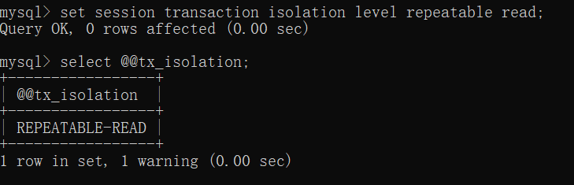
第三级别
Repeatable read
可重复读，能够解决脏读和不可重复读
set session transaction isolation level repeatable read;
Notes:
Repeatable rɪˈpiːtəbl
事例：程序员拿着信用卡去享受生活（卡里当然是只有3.6万），当他埋单时（事务开启，不允许其他事务的UPDATE修改操作），收费系统事先检测到他的卡里有3.6万。这个时候他的妻子不能转出金额了。接下来收费系统就可以扣款了。分析：重复读可以解决不可重复读问题。写到这里，应该明白的一点就是，不可重复读对应的是修改，即UPDATE操作。但是可能还会有幻读问题。因为幻读问题对应的是插入INSERT操作，而不是UPDATE操作。

Slide 14
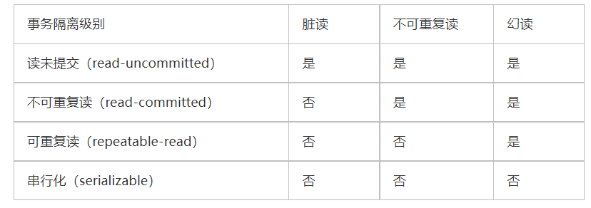
第四级别
Serializable
序列化，能够解决所有问题， 但是会锁表，效率太低
set session transaction isolation level serializable;（安全性高，速率低）
Notes:
InnoDB是数据库存储引擎
Serializable：sɪˌriəˌlaɪzəbl
Serializable 是最高的事务隔离级别，在该级别下，事务串行化顺序执行，可以避免脏读、不可重复读与幻读。但是这种事务隔离级别效率低下，比较耗数据库性能，一般不使用。

Slide 15
设置隔离级别

Slide 16
5. PROPAGATION_NOT_SUPPORTED
事务的传播行为
3. PROPAGATION_MANDATORY
4. PROPAGATION_REQUIRES_NEW
2. PROPAGATION_SUPPORTS
7. PROPAGATION_NESTED
6. PROPAGATION_NEVER
1.PROPAGATION_REQUIRED

Slide 17
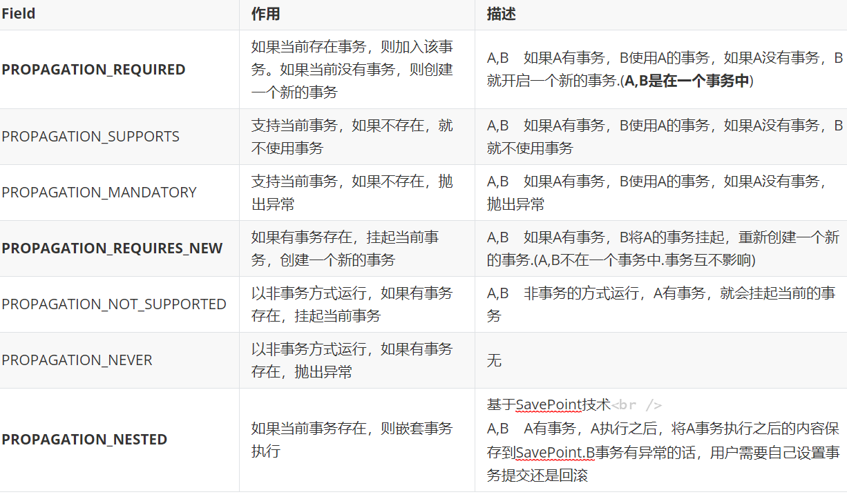
PART 04
事务的传播行为
【作用】解决业务层之间调用的事务的关系
重点
PROPAGATION_REQUIRED
PROPAGATION_REQUIRES_NEW
PROPAGATION_NESTED
Notes:
比如传播行为也是Spring对事务的支持，原生事务是没有的

Slide 18
谢谢观看

